Slide 1
Infoa Seinäjoen Siirtolapuutarhan rakentamisesta 2024

Slide 2
SISÄLTÖNÄ
Alueen rakentumisesta
Rakennustavan ohjeistusta
Viherrakentamisen ohjeistusta
Yhteisöllisyydestä
Kustannuksista
Etenemisestä

Slide 3
Siirtopuutarhaa pääsee rakentamaan jokainen, ei tarvitse olla seinäjokinen! Jokaisen tulee kuitenkin sitoutua hoitamaan niin omaa palstaansa kuin yhteisiä alueita sopimuksen mukaisesti.

Slide 4
FAQ
Siirtolapuutarhakausi ja siirtolapuutarhamökin käyttöaika on keskimäärin toukokuun alusta syyskuun loppuun, ao kasvukauden pituudesta riippuen.
Talvisin tarkastuskäynnit ja lumikuorman purkaminen yms on luonnollisesti sallittua.
Yhteiset alueet hoidetaan talkootyönä.
Vuokraus- yms. airbnb–toiminta ei ole sallittua.

Slide 5
Tästä tämä lähtee

Slide 6
ALUEEN RAKENTUMISESTA

Slide 7
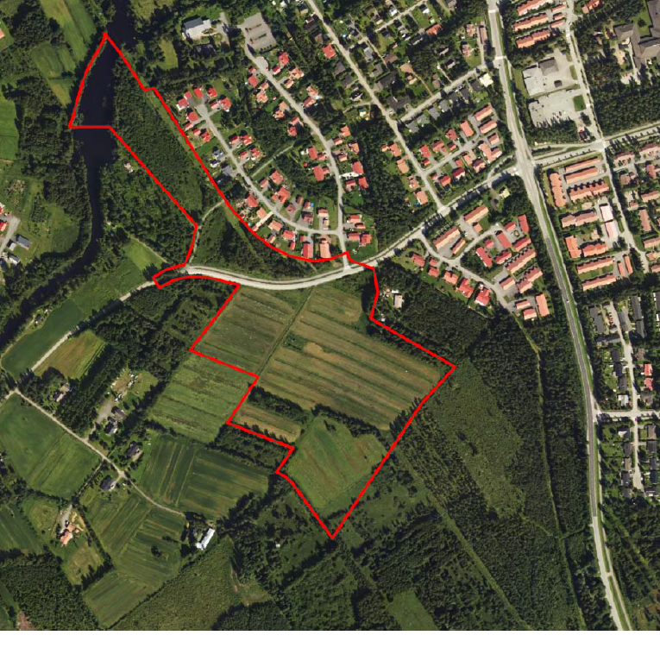
Puuttomantie, Seinäjoen Kärki
Lakeuden Ristin juurelta 5,5 km
Vapaudentietä Peräseinäjoen suuntaan, Sorsanpesän ohi
Kärjen K-Kaupan risteyksestä oikealle, Puuttomantielle
HUOM! Oikealta tulevilla on etuajo-oikeus!

Slide 8
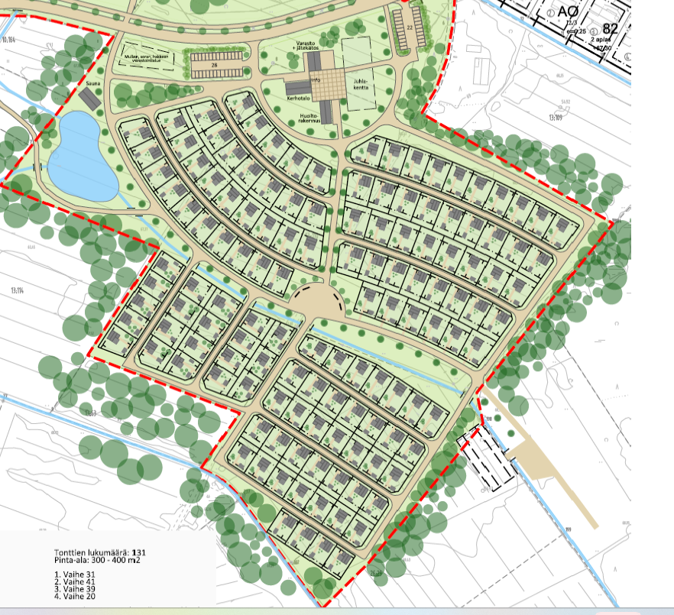
Palstat
Palstojen lukumäärä 131 kpl
Pinta-ala 300 – 400 neliötä
Vaihe 1: 31 palstaa
Vaihe 2: 41 palstaa
Vaihe 3: 39 palstaa
Vaihe 4: 20 palstaa

Slide 9
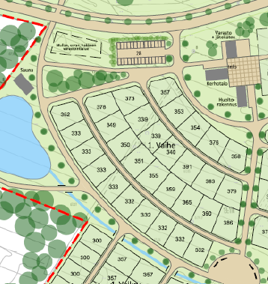
VAIHE 1: 31 palstaa
Palstojen koko m²
357, 353, 354, 376, 368
373, 339, 339, 340, 391, 383, 379
376, 349, 350, 351, 355, 359, 365, 290, 386
352, 333, 333, 333, 333, 332, 332, 332, 332, 332

Slide 10
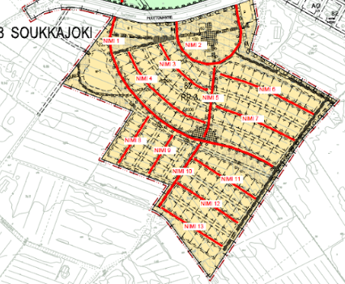
Kujien nimet
1. Raparperikuja
2. Tomaattikuja
3. Pinaattikuja
4. Lipstikkakuja
5. Kurkkukuja
6. Persiljakuja
7. Tillikuja
8. Kaalikuja
9. Parsakuja
10. Sipulikuja
11. Nauriskuja
12. Porkkanakuja
13. Perunakuja

Slide 11
Rakennustavan ohjeistusta

Slide 12
Puurakenteinen Mökin maksimikoko 40 krsm² Kylmävaraston maksimiko 9 m²

Slide 13
Kaupungin mallimökki, 37 m^{2, parvi}

Slide 14
Kaupungin mallimökki, 27 m^{2, parvi}

Slide 15
Kaupungin mallimökki, 27 m^{2 ei parvea}

Slide 16
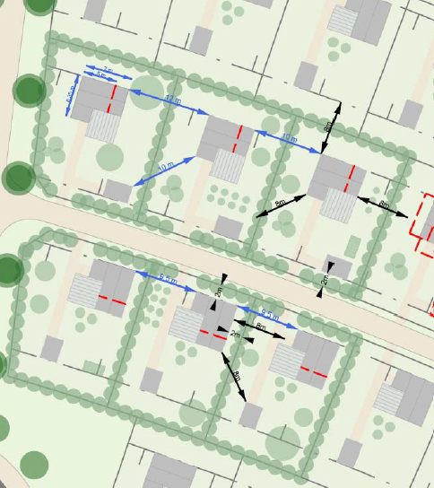
Rakennuksien sijoittuminen
Siirtolapuutarhamökin ja varastorakennuksen etäisyys naapuripalstan rajasta vähintään 4 metriä
TAI siten, että naapurien välisten rakennusten väli on vähintään 8 metriä

Slide 17
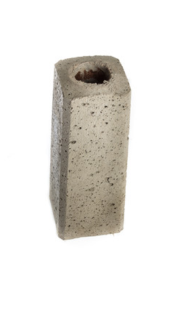
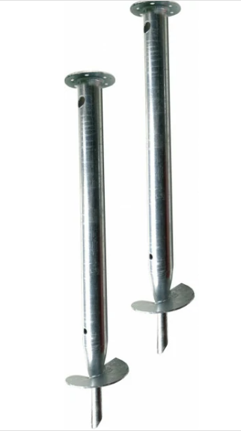
PERUSTUKSET
Tulvakorkeus määrittelee perustusten korkeutta
Tulvakorkeus kerran 50 vuodessa
pilarilla korkeutta 40 – 80 cm
Maaperä savea & silttiä
→ pilariperustus tai kierrepaalu

Slide 18
Mökki eri värinen kuin naapuri. Katto mustaa huopaa. Varasto voi olla erivärinen kuin mökki. Suosituksena maanläheinen väri.

Slide 19
Palstan kulmalle johdetaan kesävesi, ^{jätevesijärjestelmää ei ole}
Keittiön pesuvedet imeytetään palastalla maaperään imeytyskaivon tai kivi/sorapesän kautta.
Mökkiin voi rakentaa saunan tai/ja suihkun. Suihkun ja saunan pesuvedet johdetaan imeytyskaivoon. Umpisäiliö ei sallittu.
Vesivessa, astianpesukone tai pyykinpesukone eivät sallittuja.
Kompostoiva kuivakäymälä tai kemiallinen käymälä sijoitetaan mökkiin tai varastorakennukseen.

Slide 20
Palstan kulmalle johdetaan sähkö
Jokainen maksaa oman sähkökulutuksensa.
Mökkiin voi rakentaa halutessaan hankkia ilmalämpöpumpun / sähköpatterin.

Slide 21
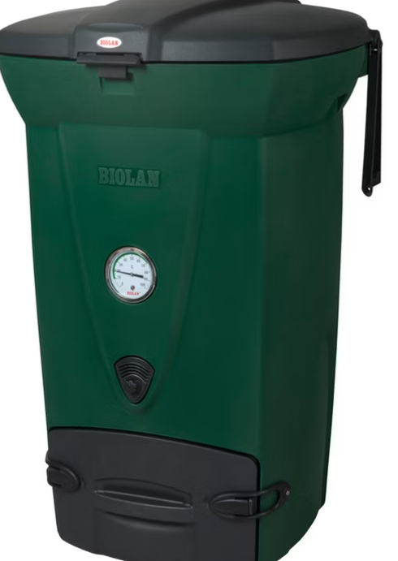
Jokainen palsta hoitaa keittiöjätteen kompostoinnin joko lämpöeristetyllä kompostorilla tahi esim. bokashi -ämpärikompostorilla

Slide 22
Viherrakentamisen ohjeistusta

Slide 24
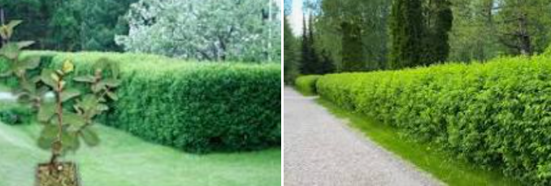
Palsta rajataan ympäriinsä leikattavalla pensasaidalla
SINIKUUSAMA –pensasaita kestää hyvin leikkausta, talvea ja lumen painoa.
Kujan suuntaan korkeus on 0,8 m, palstojen välissä ja takarajalla maksimissaan 1,6 m.

Slide 25
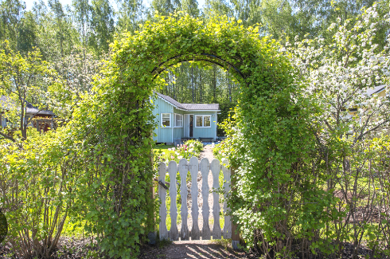
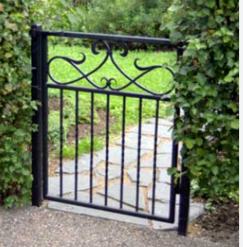
Palstalle johtaa yksi portti, joka on maksimissaan 1,2 m leveä. Portti voi olla rakennettu tai kasvillisuudesta. Porttiin näkyviin palstan numero.

Slide 26
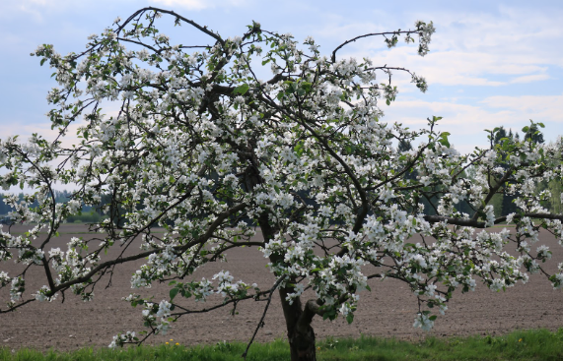
Palstan puut alle 4 m korkeita koriste- ja hedelmäpuita. Vähintään yksi hedelmäpuu

Slide 27
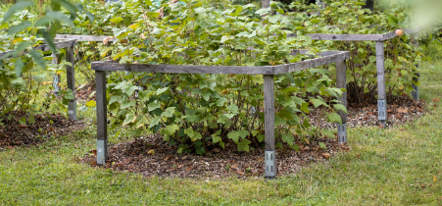
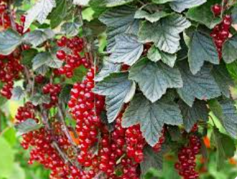
Hyötypuutarhaa iloksesi

Slide 28
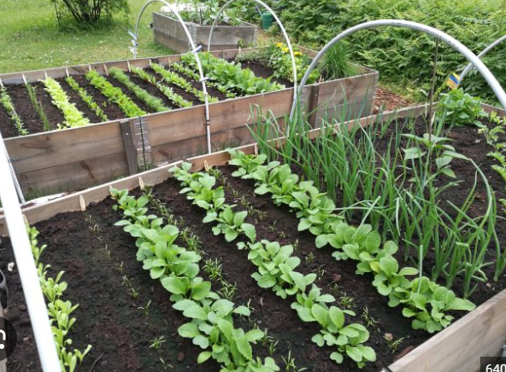
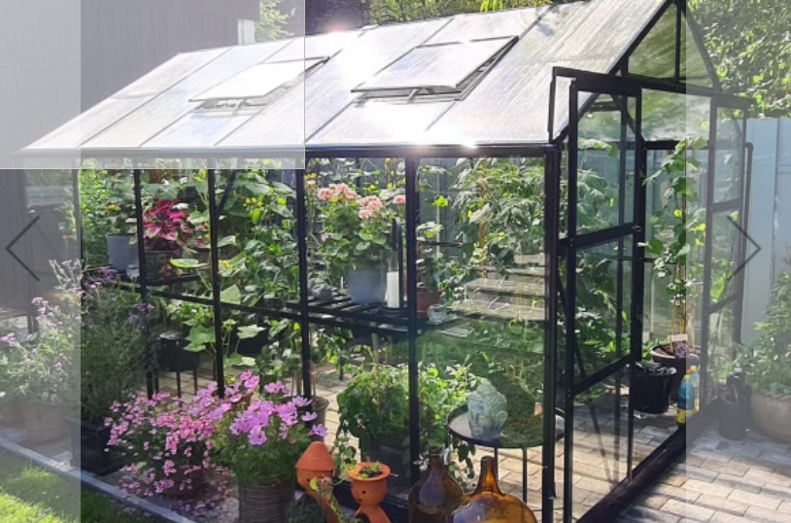
Lavakaulus- ja kasvihuoneviljely (max 9 m² ) mahdollisia !

Slide 29
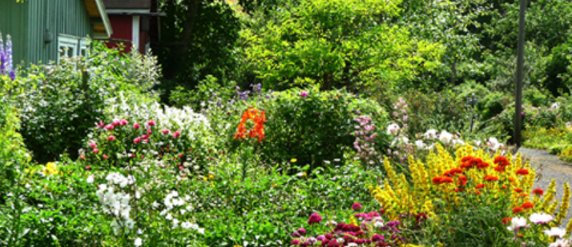
Kukkaloistoa iloksesi !

Slide 30
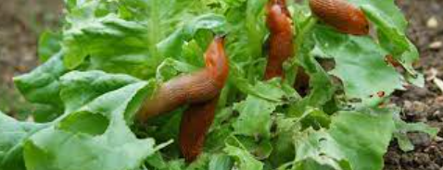
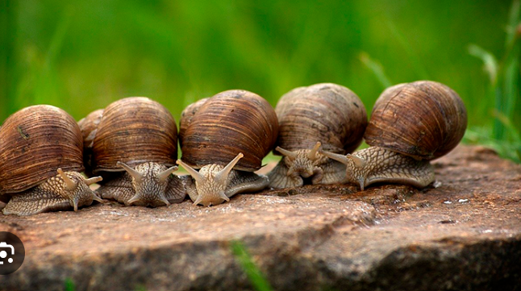
Kasviston hankinta vain taimistolta!

Slide 31
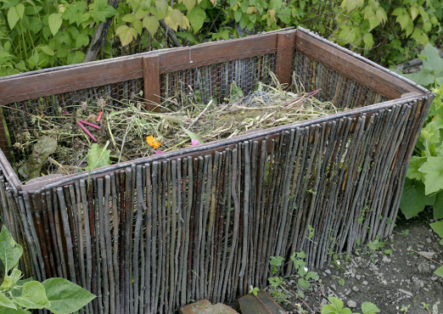
Jokaisella palstalla oma puutarhakomposti.

Slide 32
Yhteisöllisyydestä

Slide 33
Naapuri on lähellä, joten …
Yhteisten alueiden siisteydestä huolehditaan talkootyönä
Palstalla voi vierailla, jos portti on auki
Siirtolapuutarhan alueella on hiljaisuus kello 22 – 08
Hillittyä volyymia musiikin/uutisten kuunteluun myös päiväaikaan
Rakentamisen ääniä kuuluu alkuvuosina
Palstanvuokraaja vastaa myös vieraidensa puolesta sääntöjen noudattamisesta.
Paljua ei voi tuoda
Ei Airbnb –toimintaa

Slide 34
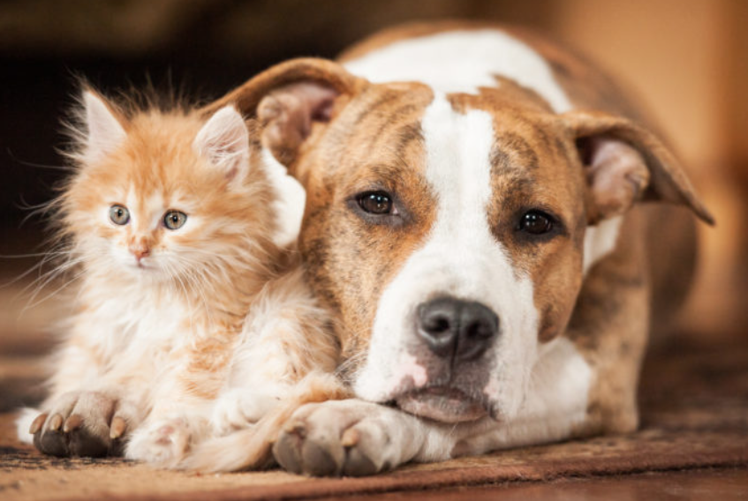
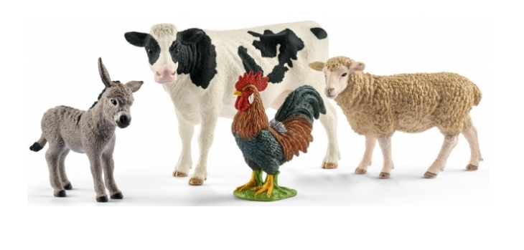
Lemmikit / Kotieläimet / Hyötyeläimet

Slide 35
Kustannuksista

Slide 36
Kustannuksista
Liity yhdistyksen jäseneksi 30 € / vuosi
Kertaluonteinen liittymismaksu 1850 €,
jonka jälkeen olet oikeutettu valitsemaan oman palstasi
Palstan vuosivuokra palstaneliöiden mukaan n 850 € / 2024
Palstavuokra sisältää kaupungin vuokraosuuden, kesäveden ja jätehuollon
Vuoden vuokra maksetaan keväällä, ennen siirtolapuutarhakauden avautumista
Sähkönkulutuksesi maksat itse

Slide 37
Etenemisestä

Slide 38
Kuortaneen Säästöpankkisäätiö
on myöntänyt Siirtolapuutarhayhdistykselle merkittävän avustuksen, jonka avulla yhdistys rakentaa jokaiselle palstalle
vedenjakelun ns. kesävesijärjestelmänä
sähkönjakeluverkoston
hankkii em liittymät
rakentaa huoltorakennuksen
Avustuksen realisoituminen edellyttää 15 palstan vuokrasopimusta. Ensimmäisen vaiheen palstan varanneiden määrä on siten merkittävä etappi.

Slide 39
Rakenna jo 2024 !
→ Maksat kertaluonteisen liittymismaksun 1850 €
Varaat oman palstasi
Allekirjoitat palstan vuokrasopimuksen yhdistyksen kanssa
Aloitat siirtolapuutarhamökin / varaston / puutarhan rakentamisen suunnittelun.
Käyt rakennussuunnitelmasi läpi yhdistyksen nimeämän rakennustoimikunnan kanssa
Haet rakennuslupaa Seinäjoen kaupungilta
Maksat vuosivuokran ennen kauden alkamista
Aloitat rakentamisen siirtolapuutarhakauden avautuessa TAI sinulla on aikaa 3 vuotta.
Voit aloittaa rakentamisen aggrekaatilla

Slide 40
Yhteistyötä viritelty
Sedun maanrakennus, talonrakennus, putkiasentajien, sähköasentajien ja logistiikan kanssa. Vaiheessa.
Taimistojen kanssa.
Seinäjoen Puutarhayhdistyksen kanssa.

Slide 41
Tutustu
facebook.com/seinajoenspy
www.seinajoenspy.siirtolapuutarhaliitto.fi
Ota yhteyttä
puheenjohtaja Kyllikki Anttila / kyllis.anttila@gmail.com / 0400 561 646 (iltaisin)
hallituksen jäsen Antti Ala-Kurikka /antti.ala-kurikka@netikka.fi / 050 551 3565

Slide 42
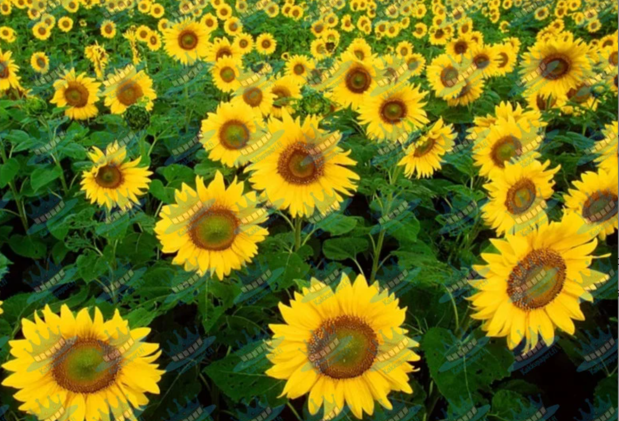
Tervetuloa mukaan !

